Slide 1
學校節約能源新挑戰
節能措施推動手法
及綜合簡報
報告人:陳欽雄組長
中華民國九十年八月廿四日

Slide 2
報告內容
校園簡介
能源管理任務編組、能源查核及節能宣導
節能計劃（近、中、長程計劃）
耗能統計分析及設備定期檢查保養
節能案例說明
節約能源成效
結論

Slide 3
校園簡介
本校現況
1.校地約77公頃
2.三大校區---光復校區、博愛校區、台北校區
3.教職員工生總計約10000人
4.目前館舍約92棟，建築面積416,966.57m²
本校特色
1.屬研究性大學
2.博、碩士班學生佔全部學生1/2
3.全校共約有6700個床位供學生住宿
本校主要耗能
以電能為主，電能75％、用水16％、瓦斯9%

Slide 4
成立能源管理任務編組及選訓合格能源管理人員
能源管理編組
88學年度第29次行政會議通過能源管理辦法
管理階層，由副校長主持(能源管理委員會組織表)
能源管理小組執行能源管理任務
(能源管理小組分工圖、查核表)
依法設置能源管理人員--營繕組葉武宗技士
83年取得能源管理人員資格
登記字號83年12月16日 能（83）二字號0834號

Slide 5
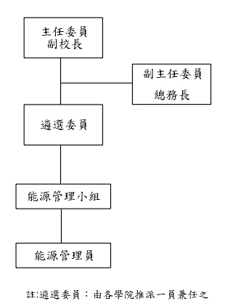
國立交通大學能源管理委員會組織表

Slide 6
國立交通大學能源管理小組組織分工圖
管理人員 (訂定節能目標) | 推行人員 (擬定各計劃、推動、考核與管考) | 執行人員 (執行節能計劃，發現問題並往上呈報)
各處室、中心 系所主管
系所指派人員
生活輔導組組長
宿舍管理人員及水電人員
能源管理 委員會
營繕組組長
水電人員
事務組組長
車輛管理人員
保管組組長
財產管理人員
購運組組長
儀器設備採購人員

Slide 7
能源查核流程圖
能源耗用報表
核 閱
異 常
否
是
異 常 分析
擬定改善方案
否
可行性
評估
是
否
執行效果
是
登陸歸檔
考 核 依 據

Slide 8
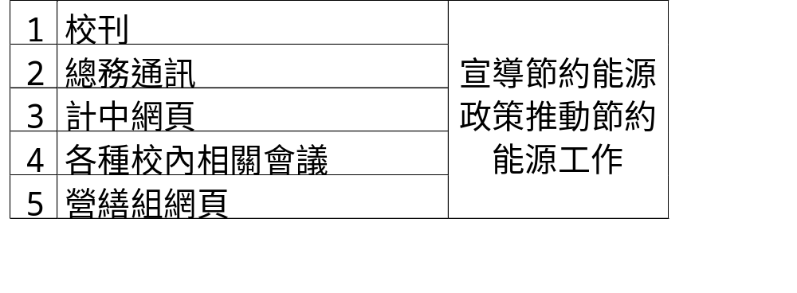
節約能源教育宣導

Slide 9
節能宣導
交大校訊
89/05/15 第七版
本校年度耗能突破一億元，省水、省電、做節能
89/07/01第九版
節約用電專題
營繕組網址
http://www.cc.nctu.edu.tw/~construc/

Slide 10
論文集
88/04/30
工研院能資所電能技術組論文集 NO.46
電能管理與自動讀表技術研討會
89/09/06
工研院能資所電能技術組論文集 NO.54
校園電力監控設施管理與網際網路整合

Slide 11
擬定節約能源近中長程計劃
保養重於修理，修理重於購置原則
建立設施完整之確實，保養制度並記錄追蹤設備狀況
改善現有耗能設施及使用習慣
推行新設館舍規劃設計採綠建築方式

Slide 12
節能計劃方針
節約用電 加強用電管理 加強維修保養，保持設備最佳狀況 引進新技術，實施改善 替代能源使用 宿舍熱水鍋爐耗能由電能改為瓦斯 回收再利用 中水道系統 冷卻循環水回收再利用(科一、工五) 游泳池放流水再利用(評估中) 筏基座水再利用(評估中)

Slide 13
節能計劃內容
近程計劃(87~89)
充分了解本校各館舍實際耗能情形並統計 內部實施改善 功率因素調整 電力契約需量調整 利用南北雙受電站分配館舍負載，縮短尖離 峰用電負載差異

Slide 14
中程計劃(89~92)
建立各館舍利潤管理中心制 建立各館舍獨立水、電、瓦斯表 建立電力監控系統 實施大型空調主機遙控降載設備 (浩然、電資大樓)

Slide 15
長程計劃(92~95)
建立全校可停電設備迴路 高耗能搖控降載設備(抑低尖峰需量) 揚水、污水泵浦離峰時間強制運轉 大型空調設備 10KW以上之開水機、飲水機 販賣機 整合全校30台發電機共6150KW支援備載電力， 抑制尖峰需量

Slide 16
耗能統計分析 單位：元
能源 種類 | 85年 | 86年 | 87年 | 88年 | 89年
電費 | 65,368,850 | 69,009,441 | 79,931,444 | 78,047,944 | 82,955,248
水費 | 12,084,511 | 14,824,174 | 16,601,584 | 16,697,789 | 16,953,967
瓦斯費 | 8,464,678 | 9,124,731 | 9,255,285 | 9,196,713 | 11,040,382
合計 | 85,918,039 | 92,958,346 | 105,788,313 | 103,942,446 | 110,949,597

Slide 17
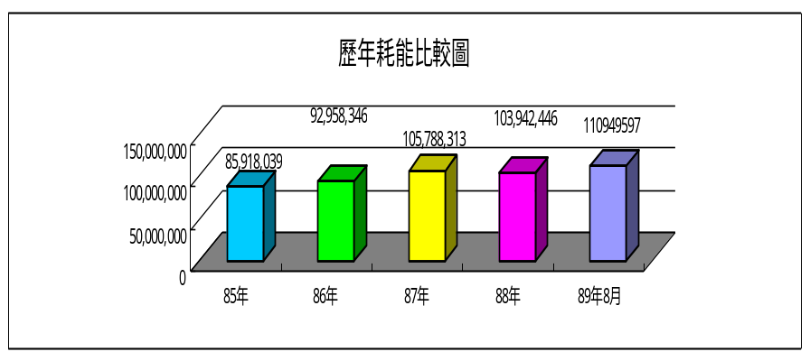
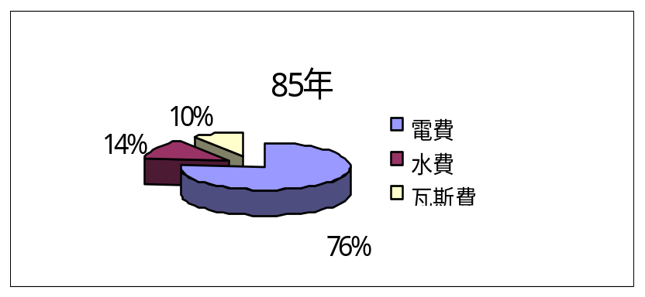
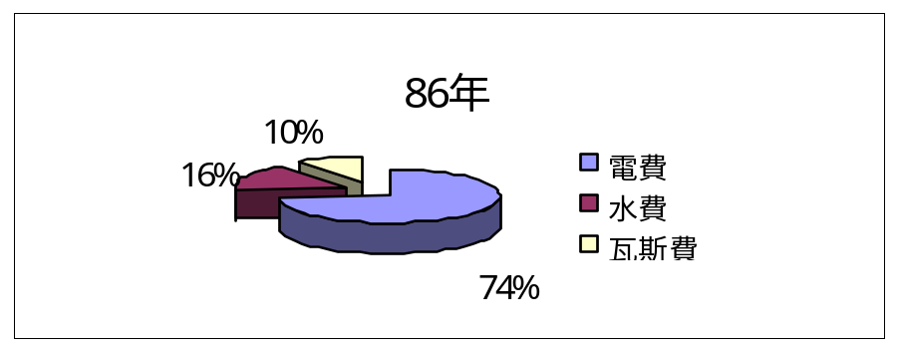
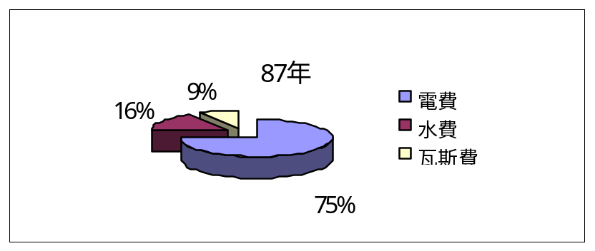
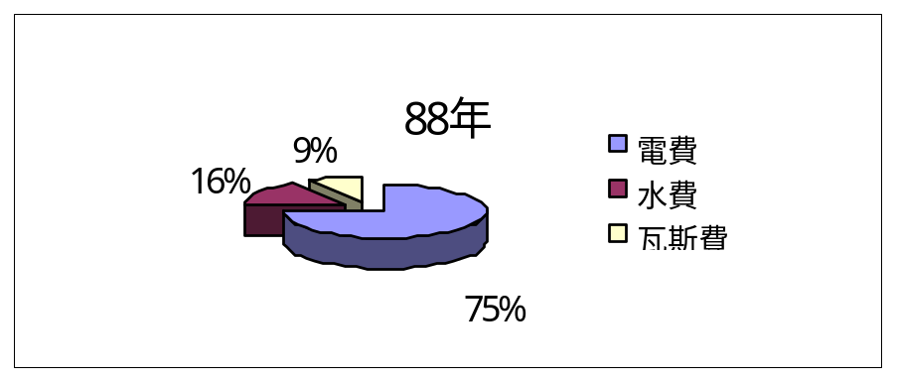
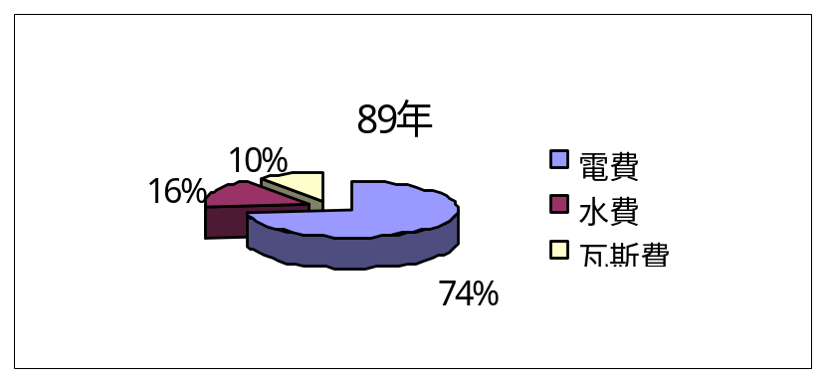
能源費用分析與歷年分布圖

Slide 18
設備定期檢查保養紀錄表
高低壓電力定期保養
空調冰水主機、冷卻水塔定期保養
給污廢水泵浦及消防泵浦定期保養
電梯定期保養
發電機定期保養
熱水鍋爐定期保養

Slide 19
節約能案例說明
需量管理與受電站負載容量調度管理
建立電力監視系統與空調卸載控制
抑低尖峰需量與節約用電
照明採用電子式高功率燈具
歷年推動節能工作

Slide 20
需量管理與受電站負載容量調度管理
分析88年全年校區用電需量評估89年度合理契約容量
校區 | 88年契約容量 | 推估89年經濟點
光復北區 | 3800KW | 4300KW
光復南區 | 3800KW | 3600KW
博愛 | 660KW | 550KW
節電措施宣導及雙受電站特性 調整89年評估之經濟點
校區 | 89年現行需量
光復南區 | 3800KW
光復北區 | 3800KW
博愛 | 550KW

Slide 21
效益
光復校區需量不變，將工三館由北移南可免繳線路補助費
500KW*1760元=880,000元
博愛校區需量調降至550KW則每年省基本電費
110KW[(159*8)+(213*4)]=233,640元
預估89年效益
880,000+233,640=1,113,640元

Slide 22
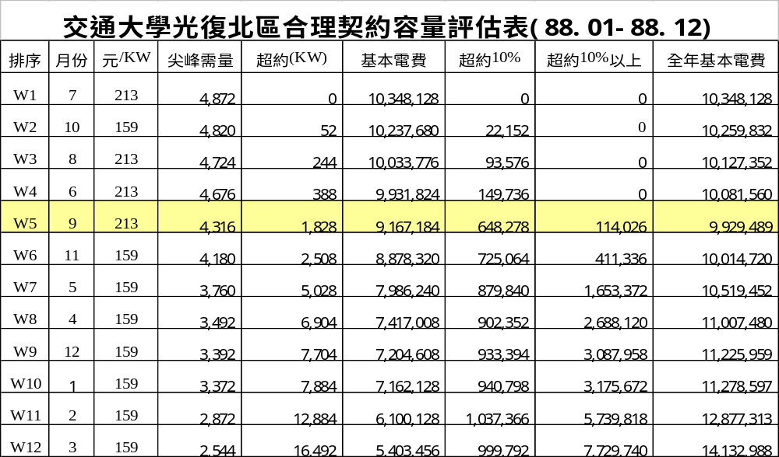

Slide 23
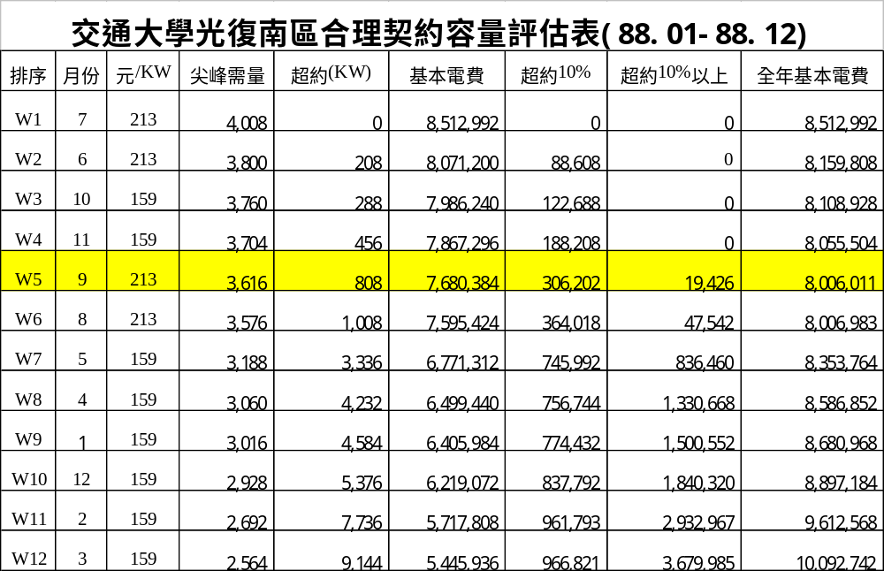

Slide 24
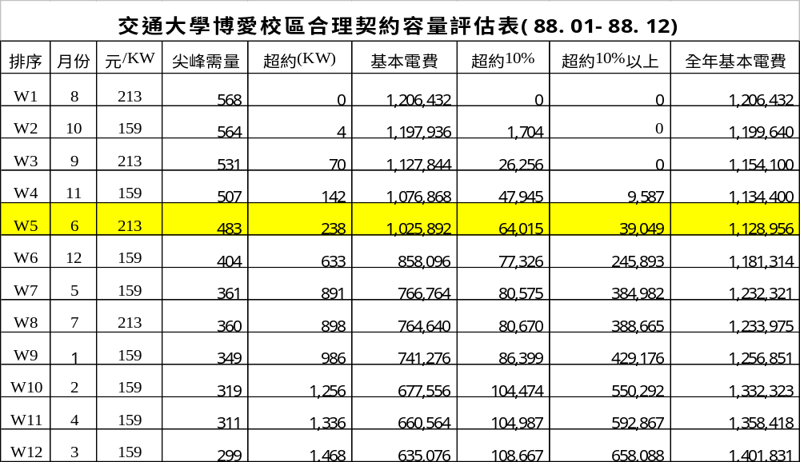

Slide 25
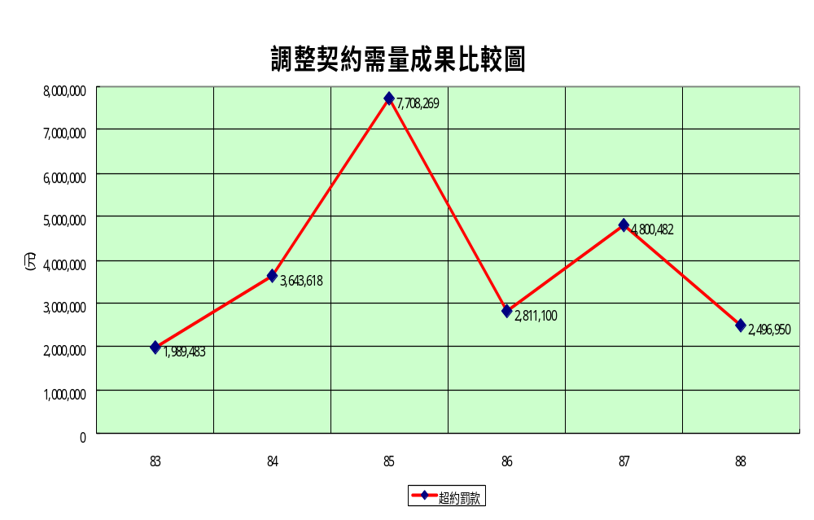

Slide 26
建立電力監視系統與空調卸載控制
校區設施監控與資訊整合系統架構與軟體
監控系統特性
實蹟
---光復校區電力監控系統
---圖資中心與電資大樓冰水機負載監控
---電力監控系統與網際網路整合
---電力監控第二階段第一期工程
---電力監控第二階段第二期工程
效益分析

Slide 27
系統架構與軟體功能
電力監控系統架構
電腦圖控軟體功能
電力線載波自動讀表系統
合理需量評估軟體
大型冰水主機卸載控制
網際網路即時資料監視功能
網際網路歷史用電資料查詢
用電管理與決策分析軟體

Slide 28
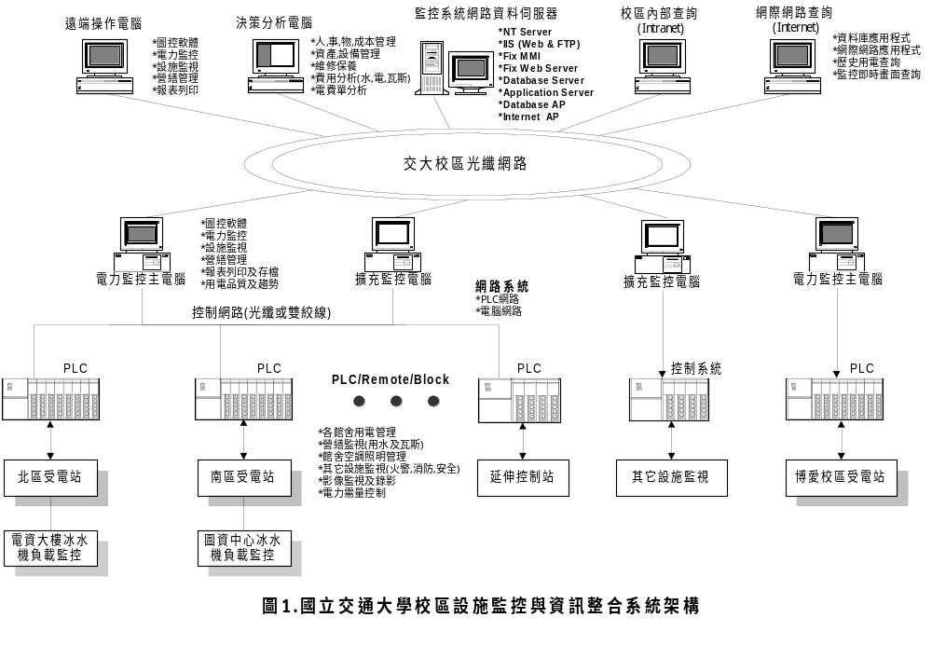

Slide 29
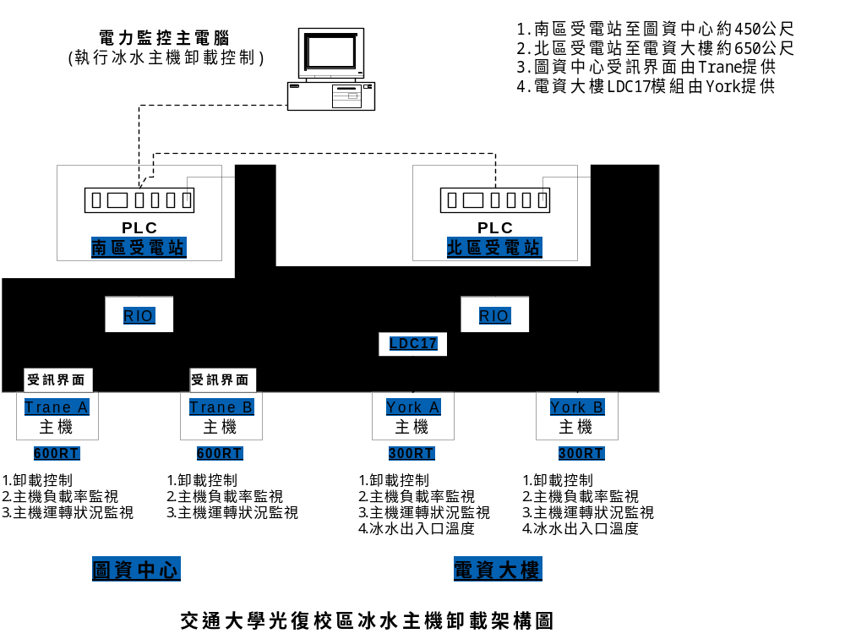

Slide 30
監控系統特性
本系統採用最先進之軟硬體相關技術，具有穩定性高、延伸性佳之特點，可無限制擴充
應用PLC監控網路與電腦網路技術，整合南區、北區、博愛受電站及各館舍監控站，提供完整之用電品質、自動抄表資料及趨勢記錄
執行大型冰水主機卸載控制，降低超約罰款及用電費用
電腦圖控與網際網路整合，提供網路即時監控與歷史用電資料查詢功能
整合資料庫，提供用電管理與用電決策分析功能
本套系統將來可擴充發展為校區設施管理監控(水,電,瓦斯,空調,照明,影像,火警,消防,安全)提供管理決策依據

Slide 31
校區電力監控相關實績
光復校區電力監控系統(87年10月完成)
  建立光復校區南、北兩受電站電力監控系統
  受電站電力品質監視及趨勢記錄
  各回路自動抄表及用電資料庫建立
  需量預測及控制軟體
  合理需量評估軟體建立
圖資中心與電資大樓冰水機負載監控(88年6月完成)
  建立圖資中心(600RT*2,Trane)與電資大樓(300RT*2,York) 之冰水機需量監控系統
  執行需量控制及電腦監控功能
  與現有之電力監控系統整合

Slide 32
電力監控系統與網際網路整合(88年7月完成)
  建立網際網路伺服器
  將現有之監控系統與網際網路整合
  使用者經由瀏覽器即可查詢即時及歷史用電資料
電力監控第二階段第一期工程(89年6月完成)
  建立博愛校區電力監控系統
  各館舍監控站建立與傳訊器安裝配線
  自動抄表軟體及用電資料庫擴充
  整合電腦圖控、資料庫與網際網路，提供網路即時監視與歷史用電資料查詢
  用電管理及決策分析軟體(用電資料庫及電費單分析)

Slide 33
綜合效益分析
  執行大型冰水主機卸載控制，抑低尖峰用電約250KW
  經由合理需量評估及雙受電站負載調配，88年超約罰款比87年減少230萬元
  88年全年電費比87年減少205萬元
  建立各受電站(南區,北區及博愛校區)電力監控系統，提供完整之用電品質資料及趨勢記錄
  建立校區各館舍監控站，做為用電與設施管理之基礎
  提供完整之用電資料以利能源節約措施之推廣
  整合電腦圖控、資料庫與網際網路，提供網路即時監視與歷史用電資料查詢

Slide 34
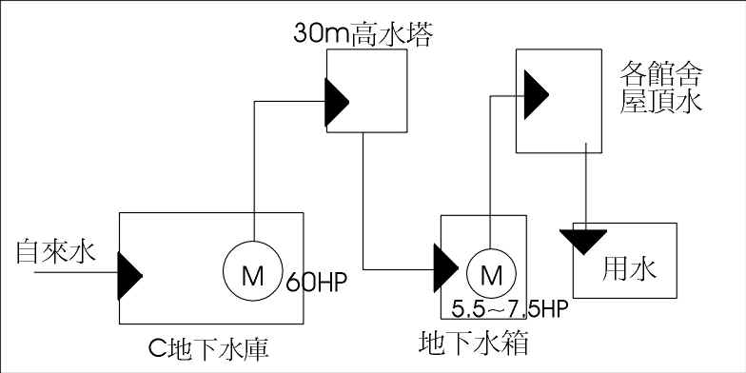
抑低尖峰需量與節約用電
(雙供水系統及節水器材使用)
改善前現況(自來水間接供水)
自來水供水壓力不穩定(0.5~3kg/m²)

Slide 35
耗能分析
用水量：80000頓/月
動力輸送：
地下ｃ水庫由60HP馬達抽至30m高水塔
各館舍地下水池5~7.5HP抽至屋頂水塔

Slide 36
節能對策
利用校區地形高層落差(±30m)形成
水頭壓力
利用自來水源頭壓力直接供水至水塔
建立雙供水系統
全面更新節水龍頭，二段式沖水器，
中水道回收水系統

Slide 37
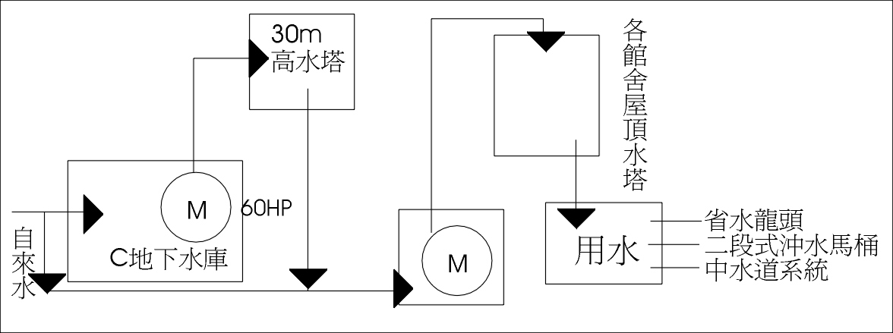
改善後(自來水直接供水)

Slide 38
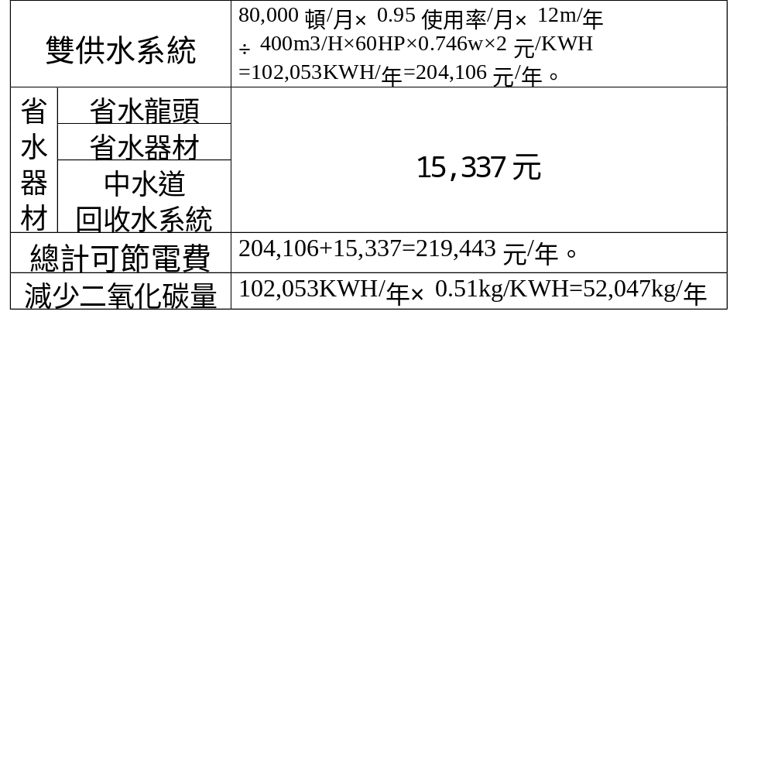
節 能 成 效

Slide 39
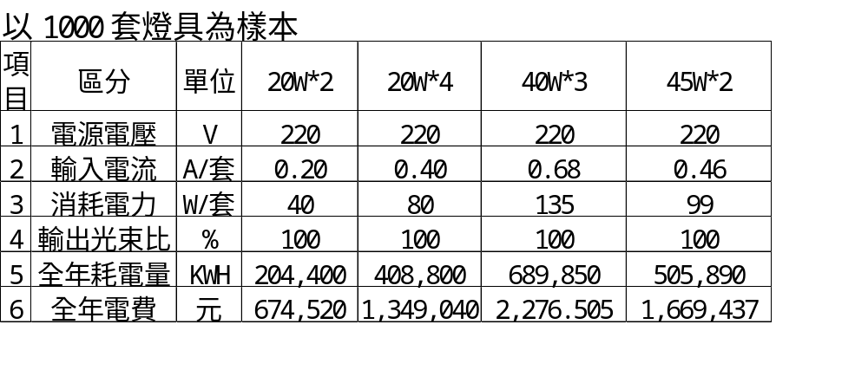
照明採用電子式高功率燈具
(選用台灣日光燈公司 T8 45w高頻燈管及電子式安定器燈具)

Slide 40
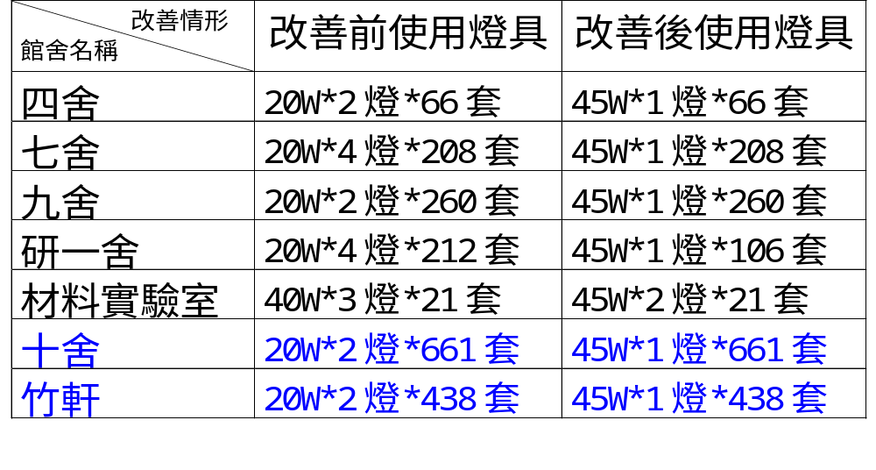
改善前後比較表

Slide 41
節能成效
改善前:
0.7A×110V×(208+206)+1.4A×110V×212+0.7A×110V×66
+1.44A×110V×21+1.66A×110V×71=85899W
改善後:
0.463A×110V×(208+206)+0.46A×110V×(212+66+21×2+71)=40870W
節約成效:
85899-40870=45029W×14H/天×365天/年=230098.19KWH/年
節約電費:
230098.19KWH×2元/KWH=460,196元/年
CO2減少量:
230098.19KWH××0.51㎏/KWH=117,350.07㎏/年

Slide 42
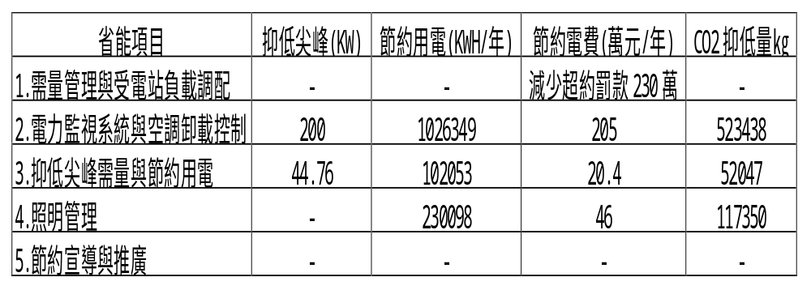
節約能源措施及成效

Slide 43
整體節約能源實效
館舍及學生人數成長下,仍抑制用電成長。
整體抑低尖峰用電244.76KW。
整體節約用電約1358500KWH/年
88年與87年比--節約電力3.25%。
[節約電力/(節約電力+年總電力)]
= [ 1358500 /（ 1358500 + 40417400）]
= 3.25 %
前三年度之平均3.34%

Slide 44
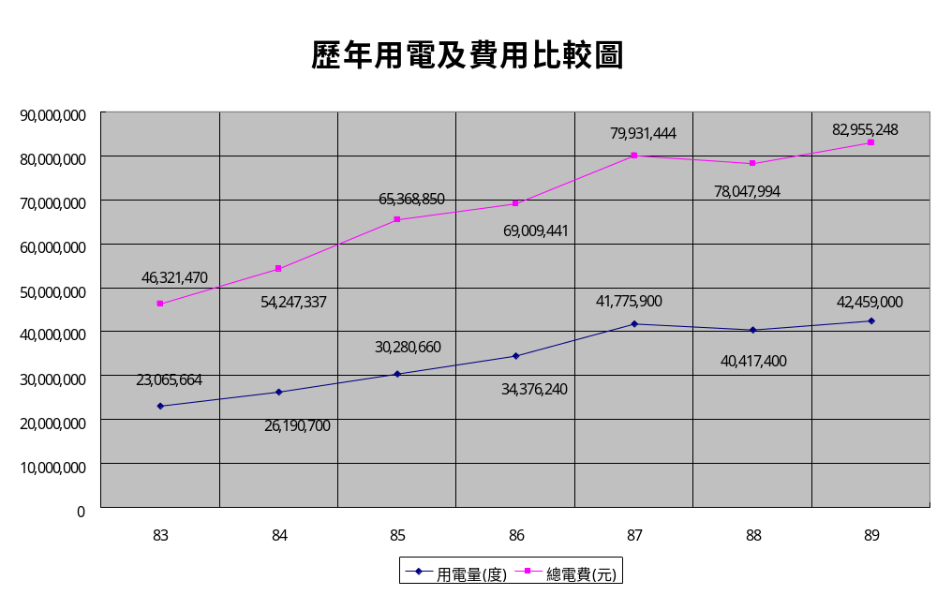

Slide 45
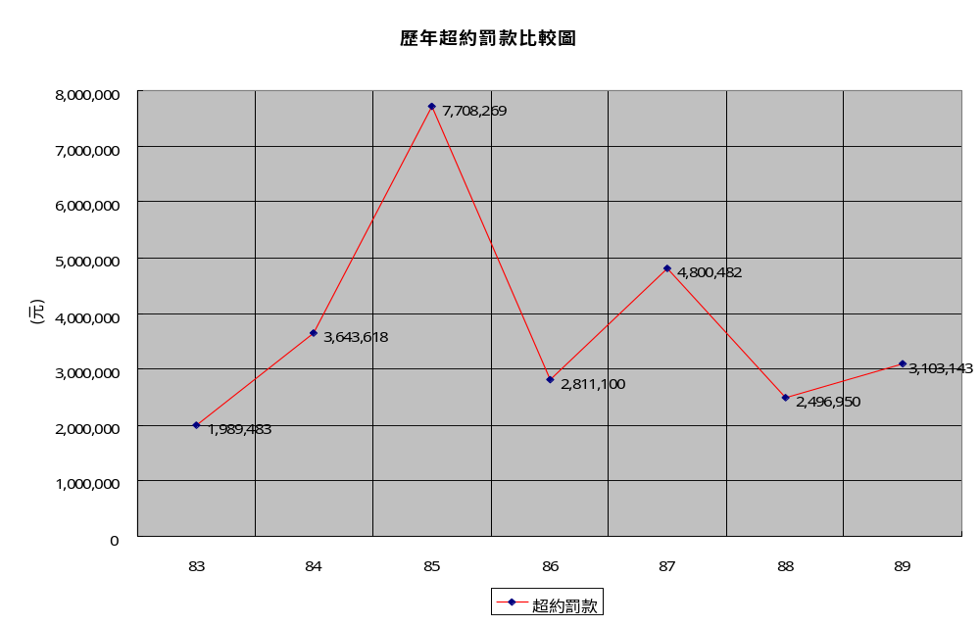

Slide 46
結論
法源依據：
能源管理法及施行細則
行政院頒政府機關辦公室節約能源措施辦法
組織辦法及架構
國立交通大學能源管理組織辦法
節約能源任務編組
學校投入經費
88 - 390萬 88_{下}89 - 500萬 90 - 1000萬

Slide 47
預定達成目標
88年度零成長
89年度負成長（-5％）
實施方法
節電部分
調節用電負載
利用離峰負載
遙控降載
建立可停電電力迴路
契約需量調整
功率因數調整
選用高效率設備

Slide 48
空調部分
選用高eer冷氣機
教室冷氣開關裝定時器
大型空調設備遙控降載
瓦斯部分
加強宿舍熱水鍋爐平時保養
熱水溫度設定50度

Slide 49
照明部分
自然採光
建築物座向
照明管理及器具保養
採用高效率節能燈具
路燈管理
機車棚照明管理

Slide 50
節水部分
兩段式沖水馬桶
節水龍頭
冷卻水循環再利用
中水道系統

Slide 51
歷年推動節能工作
雙供水系統
十舍、工二、七舍、八舍、管一館
資訊、科一、新生
女廁所二段式供水器
高水位97套
低水位400套

Slide 52
電子式高功率日光燈
研一、四舍、七舍、九舍、十舍、竹軒
五舍、六舍、工一館、汙水廠、二餐
冷卻循環水再利用
科一館、工五館
中水道
研一、九舍、十舍、十一舍、竹軒、綜合球館

